Slide 1
Prompt Engineering

Slide 2
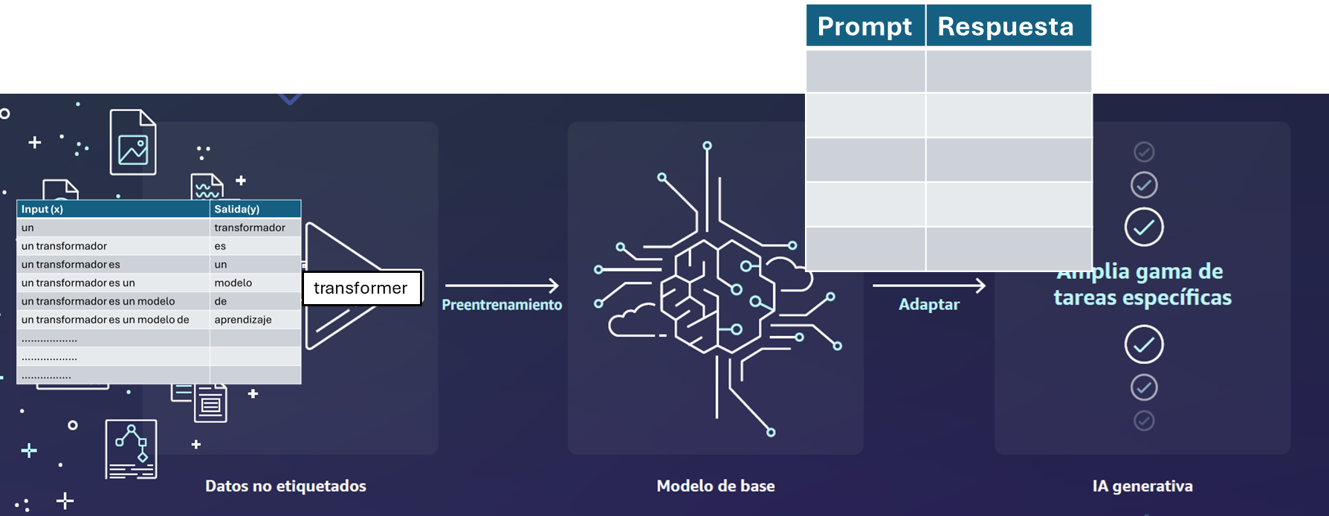
LLM afinados con prompt

Slide 3
¿Qué es el prompt engineering?
Es el arte y la ciencia de construir Prompts (entrada) que hagan que un GPT (Generative Pre-trained Transformer-afinado con prompts) arroje mejores resultados, óptimos (salida) .
El prompt engineering se refiere a la creación de prompts precisos y eficaces para obtener resultados de los LMM.
Prompt Engineering es el medio por el cual los LLM se programan con indicaciones.
Un prompt se escribe en lenguaje natural. Por eso se habla que ahora se programara en lenguaje natural y no en lenguajes de programación
Esta práctica es crucial porque la forma en que se formula un prompt puede influir significativamente en la calidad y la relevancia de las respuestas generadas por el modelo.

Slide 4

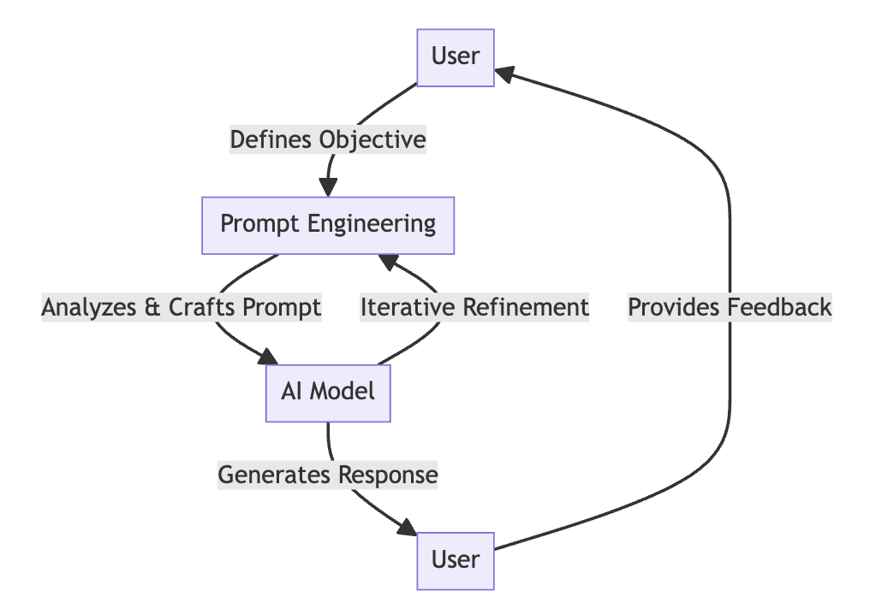
¿Qué es el Prompt Engineering?

Slide 5
Tipos de prompts
Zero Shot
Few Shot
Chain of Thouthg

Slide 6
The Basics of Prompt, Inference, and Completion
Prompt: The input text provided to the model.
Inference: The process of generating text based on the prompt.
Completion: The output text produced by the model.

Slide 7
Temas en los que se está usando el prompt engineering (de 100 casos de uso estudiados)
Asistencia técnica y resolución de problemas (23%)
Creación y edición de contenido (22%)
Soporte personal y profesional (17%)
Aprendizaje y educación (15%)
Creatividad y recreación (13%)
Investigación, Análisis y Toma de Decisiones (10%)
Tomado de: https://hbr.org/2024/03/how-people-are-really-using-genai

Slide 8
Algunos casos de uso utilizados
Generando ideas
Búsqueda específica
Edición de texto
Redacción de correos electrónicos
Explicaciones sencillas
Fórmulas de Excel
Edición de documento
Hacer presentaciones

Slide 9
Características generales de un buen prompt
Sea específico: cuanto más específico sea su prompt, más específicos será el resultado. Utiliza un lenguaje específico y descriptivo
Prompt: Cuéntame una historia cool (Ambiguo)
Prompt: Escribir una historia emocionante de ciencia ficción. Ambientado en un futuro distópico donde un grupo de rebeldes están tratando de derrocar a un gobierno tiránico.
Proporcione ejemplos (cuando aplique)
Utilice un lenguaje sencillo (no está hablando con un humano)
Experimente con diferentes prompts
Piensa paso a paso
Di qué HACER en lugar de qué NO hacer

Slide 10
Zero-shot prompting
Significa que el prompt utilizado para interactuar con el modelo no contendrá ejemplos ni demostraciones.
Zero-shot prompting indica directamente al modelo que realice una tarea sin ningún ejemplo adicional que lo guíe. El modelo solo usa el contenido con el que fue entrenado.
Ejemplos de Zero-shot prompting:
Prompt: Cuenta una historia genial (Ambiguo)
Prompt: ¿Qué es LLM? (para obtener un concepto)
Prompt: Resuma el siguiente texto: [ ………………..]
Prompt: Clasifica el texto en neutro, negativo o positivo. Texto: Creo que las vacaciones están bien. Sentimiento:

Slide 11
Elementos de un prompt
Tarea o Instrucción
Ejemplos
Formato
Contexto o Detalle
Persona
Tono

Slide 12
Patrón de persona
Elementos para utilizar: Persona + Tarea o instrucción
Actúa como [Persona X]. [Tarea o Instrucción Y].
Ejemplos:
Actúa como un experto en mercadeo. Escribir un mensaje para un cliente
Actúa como un experto en matemáticas. Escribir la definición de probabilidad

Slide 13
Patrón de audiencia
Elementos para utilizar: Tarea o instrucción + Persona
Explícame [X]. Asume que soy [Persona Y].
Ejemplos:
Explícame que es inteligencia artificial. Asume que soy un niño de 5 años
Muy útil para estudiar

Slide 14
Patrón de persona y contexto
Elementos para utilizar: Persona + Tarea o instrucción + Contexto
Actúa como [Persona X]. [Tarea o Instrucción Y].[Contexto]
Ejemplos:
Actúa como un experto en mercadeo. Escribir un mensaje para un cliente. Para una empresa de ropa de mujeres
Actúa como un experto en matemáticas. Escribir la definición de probabilidad. Donde se den algunos ejemplos de uso

Slide 15
Patrón de interacción invertido
Elementos para utilizar: Tarea o instrucción + Contexto
Escribir preguntas para lograr [X].
Hacer preguntas hasta que se cumpla la condición [Y]
hasta lograr este objetivo
Hacer N preguntas a la vez
Ejemplo
Quiero mejorar mis conocimientos de geografía mundial. Hazme preguntas de trivia sobre este tema hasta que haya respondido correctamente 50.

Slide 16
Patrón de tarea
Elementos para utilizar: Tarea o instrucción + Contexto
Escribir [X].[Y]
Ejemplo
Escribir un programa de entrenamiento diario. Para una persona de 82 kilogramos de peso y 58 años de edad

Slide 17
Elementos: formato y tono
Formato
Escribir en formato tabla
Escribir en formato Excel, Word
Escribir en formato json usando la siguiente estructura: {….}
Tono
Escribir en tono casual
Escribir en tono asertivo
Escribir en un tono profesional
Escribir en un tono divertido

Slide 18
Algunas reglas útiles
La tarea o instrucción empezarla con un verbo de acción (escribir, generar, analizar, resumir, clasificar, etc.) y establecer claramente el objetivo final
Cuando el contexto es un contenido largo delimítelo por caracteres especiales que no se repiten dentro del texto como: $$$
Resumir el siguiente texto delimitado por $$$. Extraer las ideas principales y escribirlas en formato tabla.
$$$ ……………. $$$

Slide 19
One-shot and Few-shot prompting
Significa que el prompt utilizado para interactuar con el modelo tiene uno o varios ejemplos.
El objetivo es guiar las respuestas del modelo, y la efectividad varía según el tamaño del modelo, los datos de entrenamiento y la complejidad de la tarea.
Ejemplos de One-shot and Few-shot prompting:
Prompt
Pregunta: ¿Cuál es la capital de los Estados Unidos?
Respuesta: La capital de los Estados Unidos es Washington D.C.
Pregunta: ¿Cuál es la capital de Francia?
Respuesta:
Prompt
Opinión: "Este producto es increíble, ha superado todas mis expectativas."
Clasificación: Positiva
Opinión: "Estoy muy decepcionado con este producto, no cumplió con lo prometido."
Clasificación: Negativa
Opinión: "Bueno, pero podría mejorar en algunos aspectos."
Clasificación: Positiva
---
Ahora clasifica la siguiente opinión:
Opinión: "No estoy seguro de si recomendaría este producto, aunque tiene algunas características útiles."
Clasificación:

Slide 20
Chain-of-Thought (CoT) prompting
En lugar de generar una respuesta directamente, proporcione al modelo de lenguaje ejemplos de razonamiento intermedio para guiar su respuesta.
Ha sido reconocida como una de las técnicas de ingeniería de estimulación pioneras y de mayor impacto, ya que mejora los procesos de toma de decisiones en modelos de lenguaje grandes.
A diferencia de las técnicas de prompting anteriores que enfatizan las interacciones directas de entrada y salida, CoT obliga a un modelo a segmentar su razonamiento en pasos intermedios.

Slide 21
Chain-of-Thought (CoT) prompting
Problema: Un granjero tiene 15 manzanas y vende 6 de ellas. Luego, compra 4 manzanas más. ¿Cuántas manzanas tiene el granjero ahora?
Pensamiento en cadena (Chain-of-Thought):
1. El granjero inicialmente tiene 15 manzanas.
2. El granjero vende 6 manzanas, así que le restamos 6 del total inicial.
15 - 6 = 9 manzanas.
3. Después de vender, el granjero compra 4 manzanas más.
A las 9 manzanas que ya tenía, le sumamos 4.
9 + 4 = 13 manzanas.
4. Por lo tanto, el granjero tiene ahora 13 manzanas.
Solución: El granjero tiene 13 manzanas.
Problema: En una librería, un libro cuesta $12 y otro $15. Si Ana compra 3 libros del primer tipo y 2 del segundo, ¿cuánto gasta en total?

Slide 22
Chain-of-Thought (CoT) prompting
Escríbeme una publicación de LinkedIn basada en el proceso paso a paso y el Medium blog dado a continuación.
Paso 1: cree un gancho de una línea relevante para el blog.
Paso 2: extraiga 3 puntos clave del artículo
Paso 3: comprime cada punto a menos de 50 caracteres.
Paso 4: combine el gancho, los puntos clave comprimidos del Paso 3 y un llamado a la acción.
para generar el resultado final.
Medium blog : {texto de blog mediano}

Slide 23
Something-of-Thoughts in LLM Prompting: An Overview of Structured LLM Reasoning Chain-of-Thoughts (CoT), Tree-of-Thoughts (ToT), Graph-of-Thoughts (GoT), and beyond, … What are these thoughts?
https://towardsdatascience.com/something-of-thought-in-llm-prompting-an-overview-of-structured-llm-reasoning-70302752b390

Slide 24
The Perfect Prompt: A Prompt Engineering Cheat Sheet
https://medium.com/the-generator/the-perfect-prompt-prompt-engineering-cheat-sheet-d0b9c62a2bba

Slide 25
Mastering Coding Challenges with AI: A Comprehensive Guide to Using ChatGPT Prompts for Coding Tasks
https://www.learnprompt.org/chat-gpt-prompts-for-coding/

